Slide 1
口演済み（学会用参考資料）
Fe₂VAlの非化学量論組成および
Ta置換による熱電特性の向上
○ N工大（工） 氏名
N工大（工） 共著者の氏名
N工大（工） 共著者の氏名
N工大（工） 共著者の氏名
※ 氏名の順番は偉い人ほど最後（下）の方になります
Notes:
400 K に作り直す

Slide 2
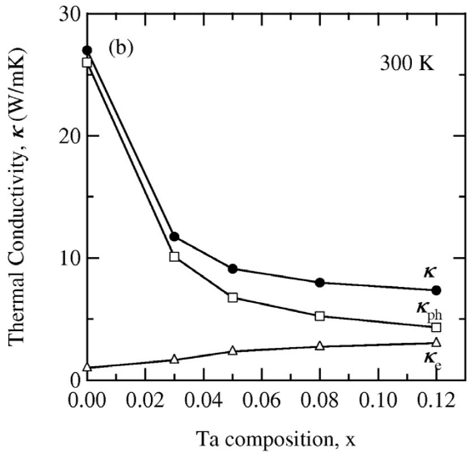
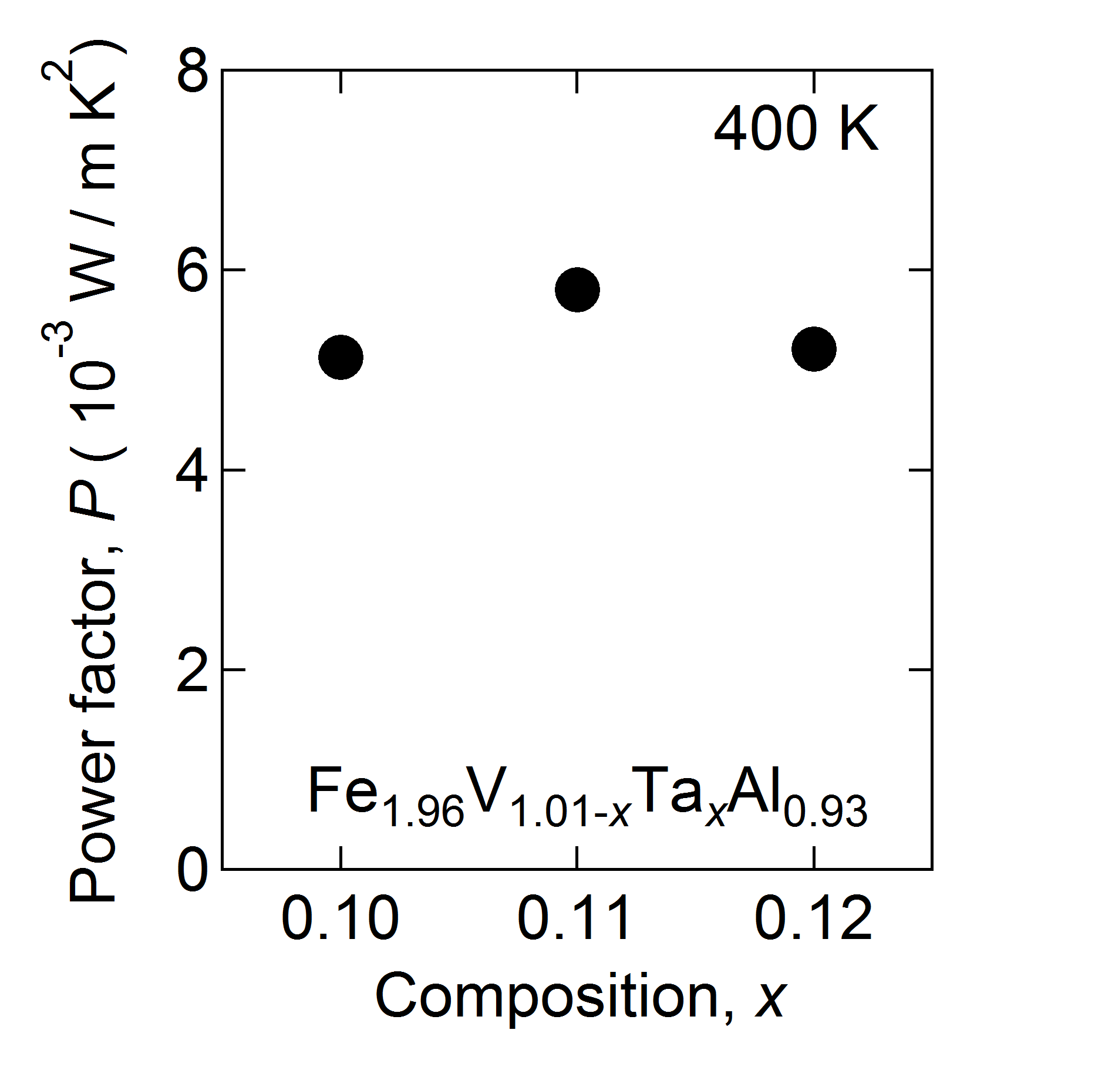
Fe/V及びV/Al組成比[1]
x = 0.05まで
κが大きく低下
・出力因子Pの高い組成 (500 K)
Fe_{1.98}V_{1.11}Al_{0.91}： n型
3.96 x 10⁻³ W/mK²
Fe₂VTa_{x}Al_{1-x}[1]
x > 0.05
κは低下
・組成範囲 ： ±0.5 at.%
最高値の90%以上
[1] M. Inukai et al., J. Japan Inst. Metals, 79 (2015), in press.
[2] K. Renard et al., J. Appl. Phys. 115, (2014) 033707.
・熱伝導率： 約 10 W/mK
リートベルト解析[2]
Fe₂VAl
V/Ta組成比を一定
Fe/Al組成比による
価電子濃度の調整
Fe₂VTa_{x}Al_{1-x}
L2₁構造
TaはVサイト
VはAlサイト
Fe
V
Al
高い出力因子の組成[1]にTa置換(Fe_{1.98}V_{0.02})_{[Fe]}(V_{0.89}Ta_{0.11})_{[V]}(Al_{0.91}V_{0.09})_{[Al]}
高い熱電性能
Ta11%が良い
目的
出力因子の高い組成にTa置換を施しFe/Al組成比を変化させた試料を作製し熱電特性を詳細に調べる
Notes:
これまで我々はFe/VおよびV/Al組成比の2種類の組成比を変化させることで、500 Kにて、
最も高い出力因子を示す組成を明らかにしました。
その組成はFe1.98V1.11Al0.91であり、n型で3.96 x 10-3 W/mK2を示しました。
さらに、この組成から±0.5 at.%内では最大値の90%以上の出力因子が得られることも明らかにしました。
しかし、熱伝導率は約10 W/mKと小さく、高い無次元性能指数を得ることはできません。
そこで、Ta置換に注目しました。右図はAlサイトにTaを置換したもので、
縦軸に熱伝導率、横軸にTa置換量としたものです。
置換量が0.05までは熱伝導率が大きく低下し、0.05を超えるとゆるやかにですが熱伝導率が低下します。
左下の図は高い出力因子を示した組成近傍において、VサイトにTaを置換したものです。
左の縦軸はゼーベック係数を、横軸はTa置換量を、右の縦軸には抵抗率を示しています。
赤い点線がゼーベックを示しており、Ta 11%で高い絶対値を示します。
緑の点線は電気抵抗を示しており、こちらもTa11%で最も低い値を示しています。
Ta12%ではゼーベックと抵抗が悪くなるために、本研究ではTa11%と固定しました。
V/Ta組成比を一定すると、残されたFe/Al比の変化で、
価電子濃度の調整し、高い熱電性能が実現できると考えられます。
そこで、本研究の目的として、出力因子の高い組成においてFe/Al組成比を変化させた試料を作製し、
熱電性能を詳細に調べることとしました。
「最近の研究成果の一例を示しますと、非化学量論組成Fe2-xV1+xAl合金においてAlをSiで部分置換することにより、出力因子が増大し、第四元素置換のみを施した場合よりもこのように出力因子が大幅にすることが報告されており、非化学量論組成に対して、第4元素置換を行うことが、熱電特性向上のために極めて有効な手段であることが分かります。しかしながら、こちらの系では熱伝導率がおよそ13.1W/mKであり、無次元性能指数が低いというのが現状となっており、更なる熱電特性の向上のために、熱伝導率の更なる低下が必要不可欠です」
「近年、Fe2VAlにおいてVサイトへのTa置換は、電子構造に大きな影響を与えないため、電気抵抗率、ゼーベック係数を大きく変化させることなく、熱伝導率のみを効果的に低減させることができることが報告されました。そこで、本研究では、特に大きな出力因子が報告されている、こちらの系においてVサイトへTaを部分置換することにより更なる熱電特性の向上を試みましたのでその結果を報告します」

Slide 3
作製試料
Fe_{1.98-x}VTa_{0.11}Al_{0.91+x} 0 ≦ x ≦ 0.05
(Fe_{1.98-x}V_{0.02+x})_{[Fe]}(V_{0.89}Ta_{0.11})_{[V]}(Al_{0.91+x}V_{0.09-x})_{[Al]}
試料作製方法
測定方法
【結晶構造】
アーク溶解
・ 粉末X線回折（XRD）
【熱電特性】
均質化焼鈍
1273 K, 48 h
・ゼーベック係数: ZEM-3
・電気抵抗率: ZEM-3
・熱伝導率: レーザーフラッシュ法
測定温度範囲: 314~714 K
試料成形
Notes:
「作製試料はこちらの組成で、Siの組成を固定し、Ta組成を変動させ、x=0~0.08までのインゴットをアーク溶解にて作製し、1273Kで48h均質化焼鈍を施しました。試料成形後、真空封入を行い、1273Kで1h歪取り焼鈍、673Kで4h規則化焼鈍を行いました。測定は結晶構造については、粉末X線回折XRDで、熱電特性について、電気抵抗率は直流四端子法で、ゼーベック係数は比較定常法で、熱伝導率はレーザーフラッシュ法でそれぞれこのような温度範囲で測定しました」
試料は、高い出力因子を示した非化学量論組成をベースとし、
VサイトにTaを11%置換して、Fe/Alを0から0.05まで0.01毎に変化させた合金を作製しました。
試料作成方法は、アーク溶解後に1273 K, 48hの焼鈍の後、試料成形を行いました。
物性の測定は、結晶構造については、粉末X線回折、
熱電特性はゼーベック係数と電気抵抗をZEM-3で、熱伝導率をLF法で、
300-700 Kの範囲で測定しました。

Slide 4
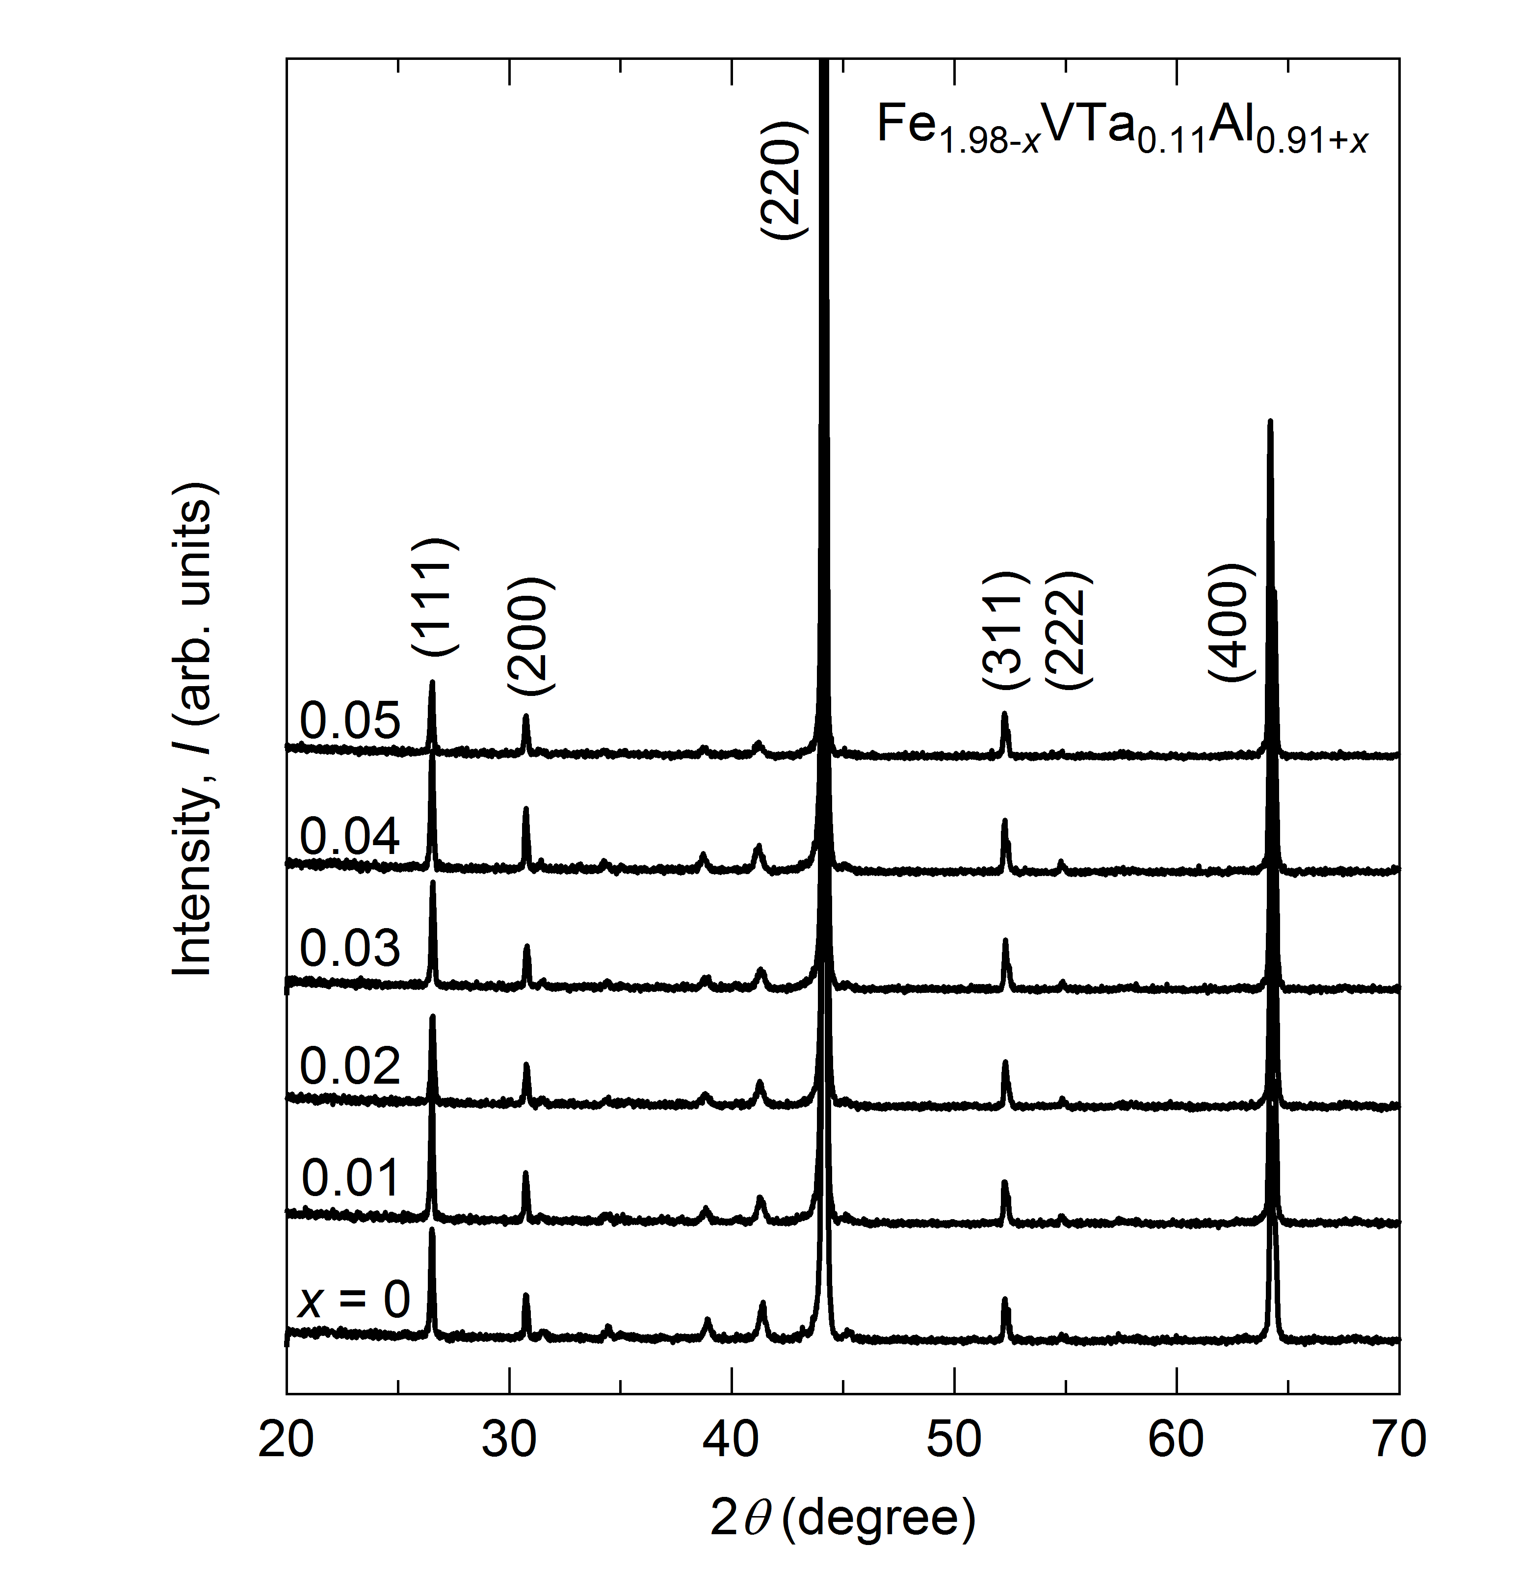
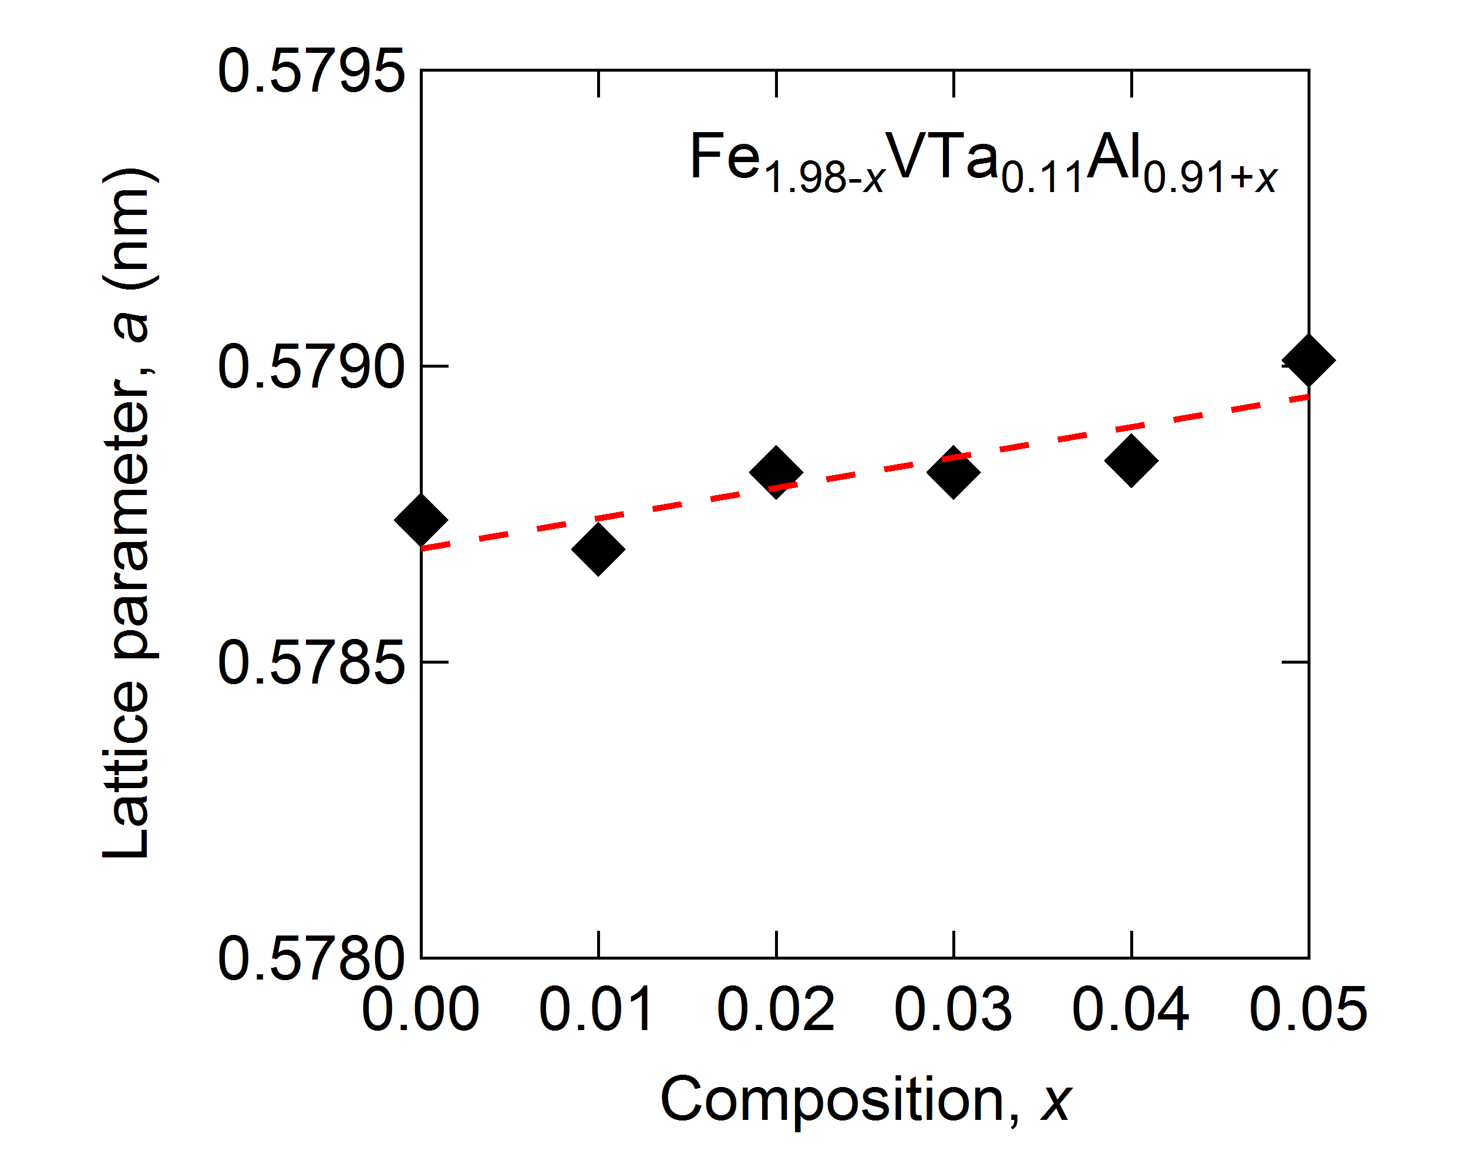
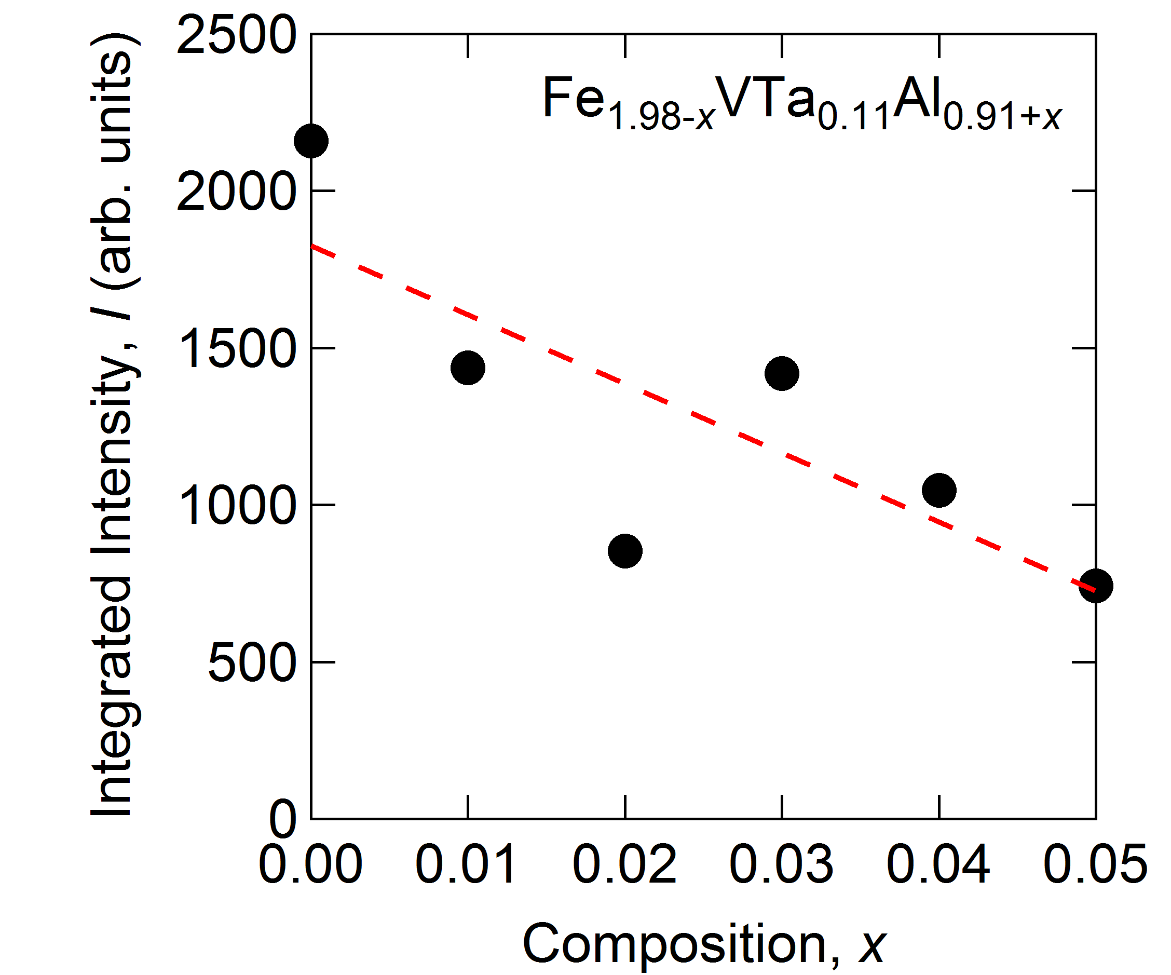
XRD
L2₁構造
BCC
* FeTa化合物
L2₁
原子半径
Al: 143 pm V: 134 pm
Fe: 126 pm Ta: 146 pm
B2
*
*
*
41°近傍
析出物ピーク
置換量xの増加 -> 格子定数増大、析出物のピーク強度減少
Notes:
左に粉末X線回折の結果を示します。
主なピークはL21構造によるものであることが分かりました。一方、
2θ = 30-40では、FeTaに起因する化合物のピークが見られました。
右上にはL21構造に対する格子定数の変化を示します。
置換量xの増大にともない、格子定数が増大します。
これはAlがFeの原子半径よりも大きいこととよく対応しています。
右下には40度近傍の析出物のピーク強度を置換量に対してプロットしたものです。
置換量xの増加で析出物ピークの強度は低下していくことが分かります。
（電子物性においては無視してよいと考えている。スタンスとしては、析出物はわずかで、影響はフォノンのみ）
「こちらはXRDの結果になります。全ての組成でL21構造に起因するピークが観測されていますが、x=0.07、0.08ではTaSiに起因する析出物によるピークが観測されました」
--------------------------------------------------------------
原子半径
Al: 143 pm
V: 134 pm
Fe: 126 pm
Ta: 146 pm
置換量xの増加で41.4°のピークが減少
格子定数が大きくなっているのは、Alによるものと、Taがドープされていることの二つが考えられる
スタンスとしては、析出物はわずかで、影響はフォノンのみ。

Slide 5
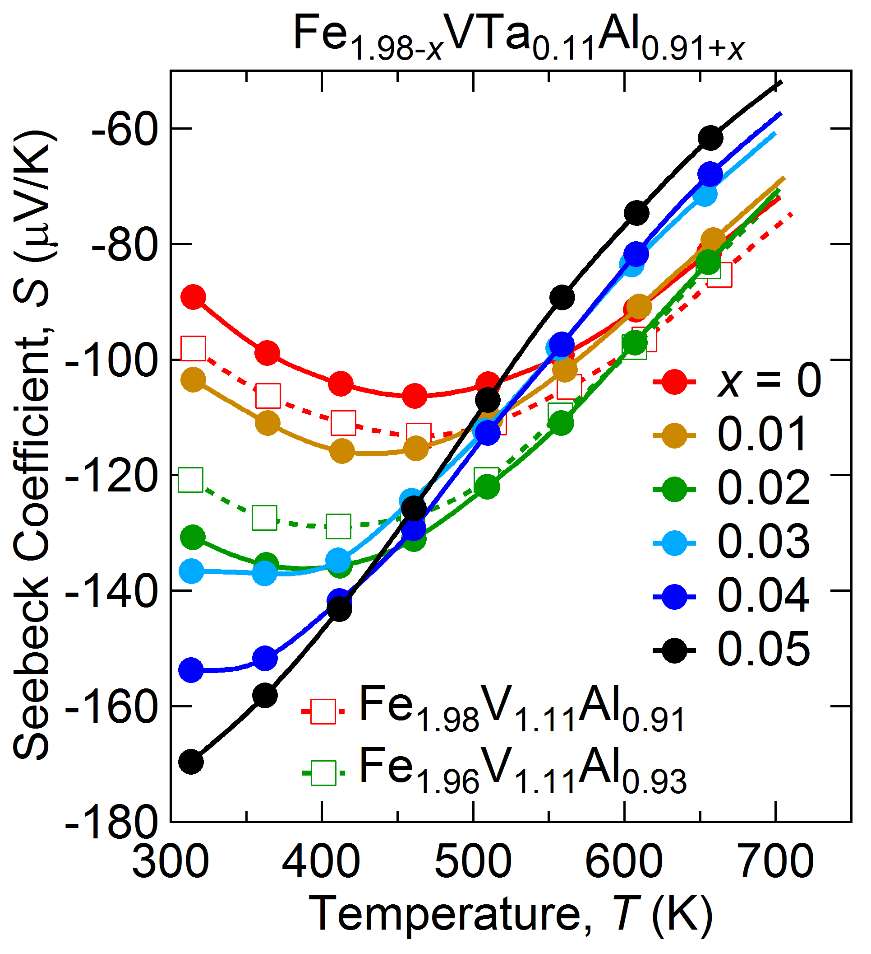
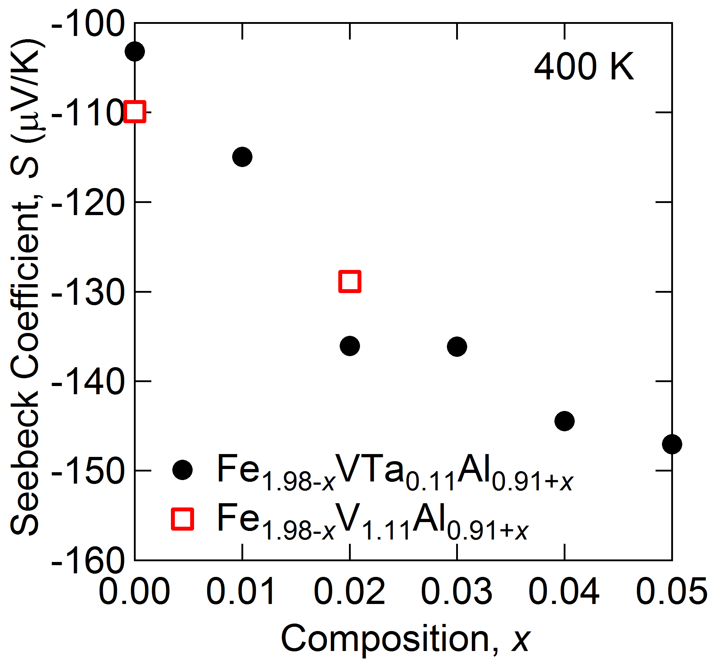
ゼーベック係数
置換量xの増加 |S|増大
Ta置換： 顕著な差がない
置換量xの増加
Sのピーク：低温側へシフト
Notes:
こちらはゼーベック係数の温度依存性の図になります。
縦軸にゼーベック係数、横軸は温度です。
「すべての試料においてゼーベック係数の符号は負を示しており、置換量xの増加に伴い、ピーク温度が系統的に減少するとともにゼーベック係数の絶対値は低温側で増大していきました。『電気抵抗率に比べてゼーベック係数の変化が大きいのはゼーベック係数が状態密度の大きさ以外にもフェルミ準位における傾きにも依存する量であるため、変化が顕著に現れているためだと考えています』」
置換量xが増加すると、赤から緑、青線で示されるように、ピーク温度が低温側へとシフトする結果が得られました。
右図は400 Kでのゼーベック係数を置換量xに対してプロットしたものです。
置換量xが増加するにつれて、ゼーベック係数の絶対値は大きくなりますが、その変化量は小さくなります。
Taを置換していない結果を赤の四角で示します。
x=0ではゼーベック係数の絶対値はTa置換無しの方が大きいですが、x=0.02では逆になる結果が得られました。

Slide 6
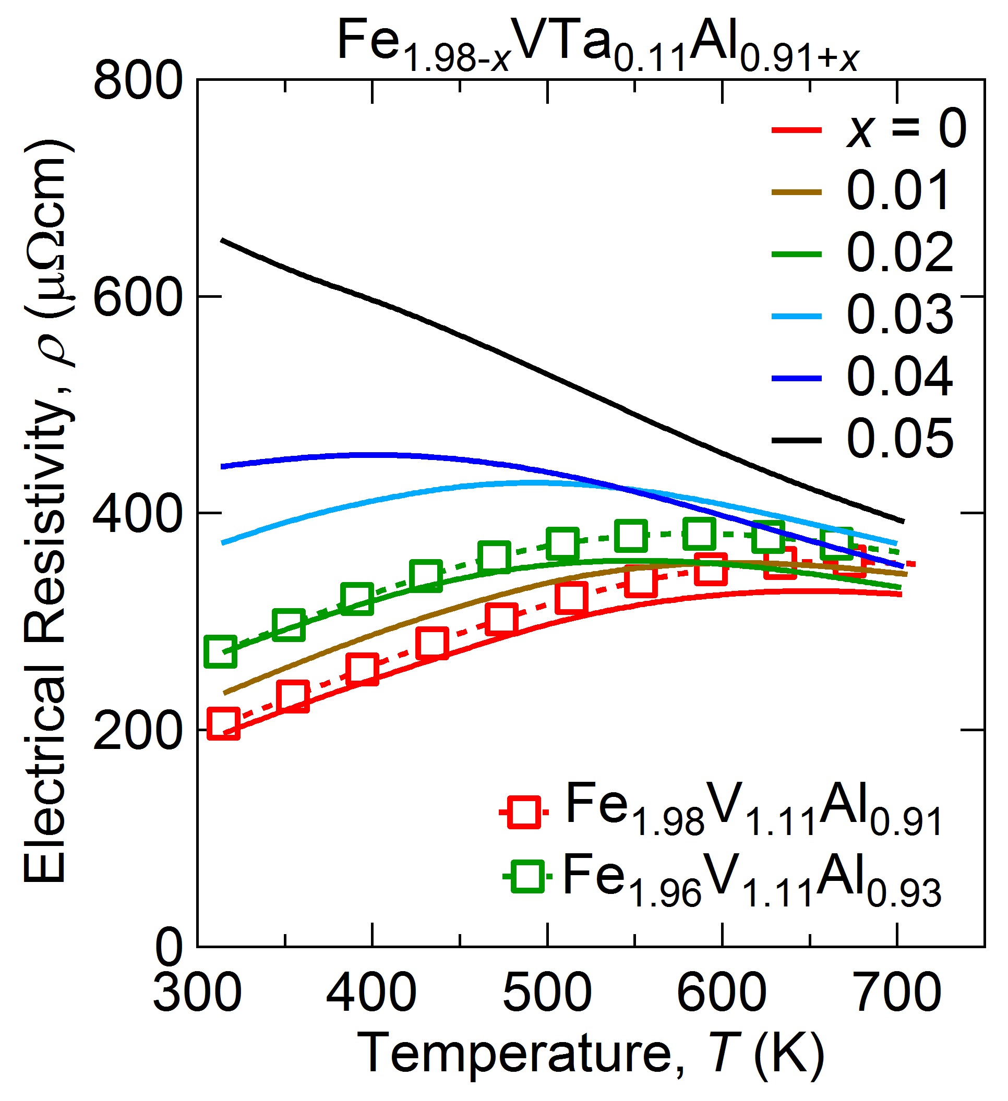
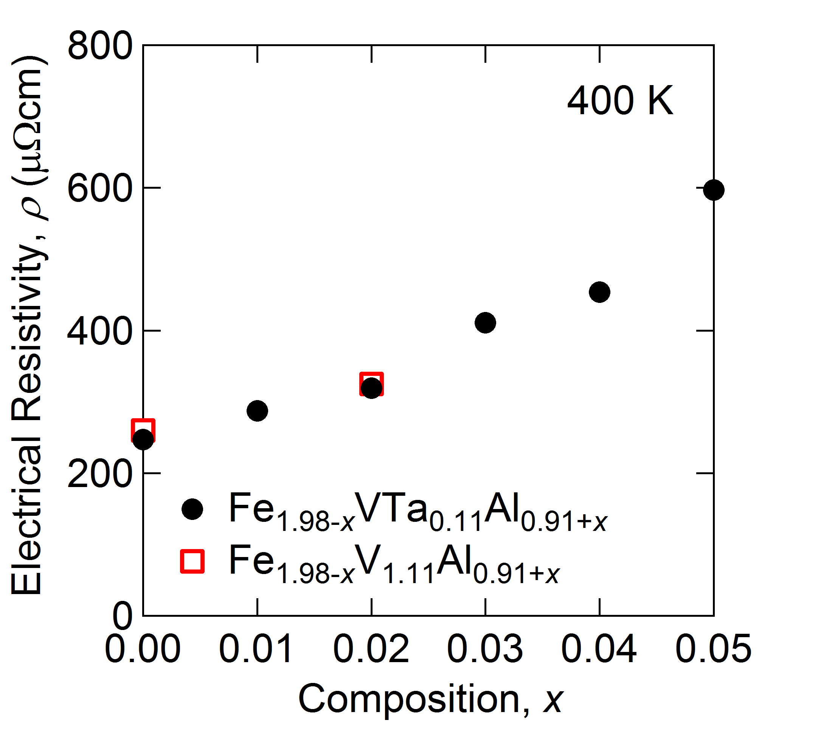
電気抵抗率
置換量xの増加 ρの増大
Ta置換： 顕著な差がない
x = 0 – 0.04: 金属的な挙動
x = 0.05: 負の温度依存性
Notes:
こちらは電気抵抗の温度依存性の図になります。
縦軸に電気抵抗、横軸は温度です。
「実験結果に移ります。こちらは電気抵抗率の温度依存性になります。x=0から0.04までは温度の上昇とともに電気抵抗率が増大して金属的な挙動を示した後、およそ500 K近傍で極大値をとる挙動を示しています。X=0.05においては、負の温度依存性を示しています。また、Ta置換量のxによって電気抵抗率は、わずかに減少しているもおの、系統的に変化していないことから、大きな電気抵抗率の変化はないと考えております」
右図に400 Kでのゼーベック係数を置換量xに対してプロットしたものを示します。
置換量xが増加するにつれて、電気抵抗大きくなり、その変化量も大きくなっていきます。
Taを置換していない結果を赤の四角で示します。
Ta置換のある方が、抵抗率がわずかに小さい結果となりました。

Slide 7
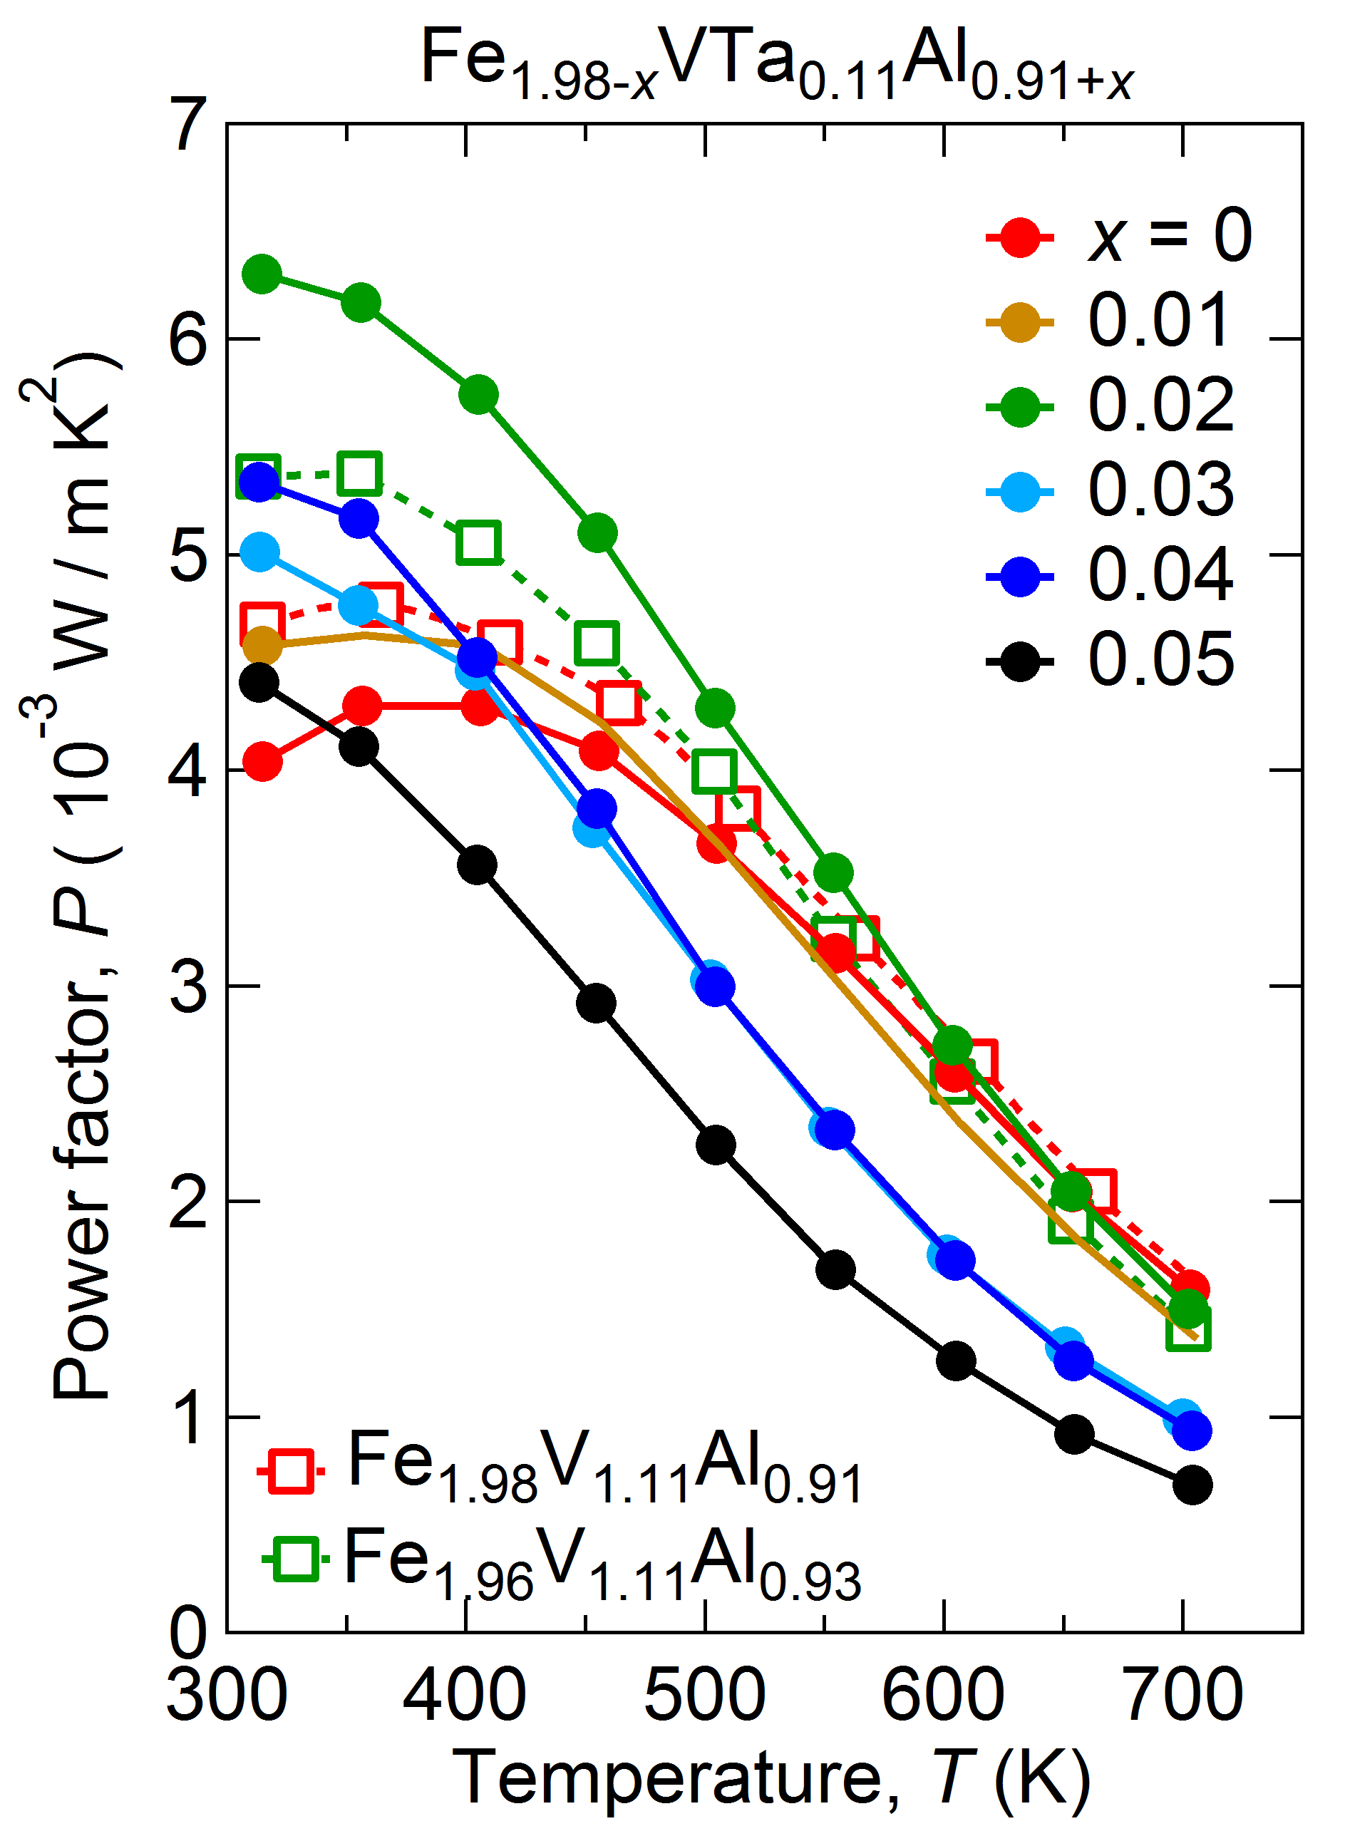
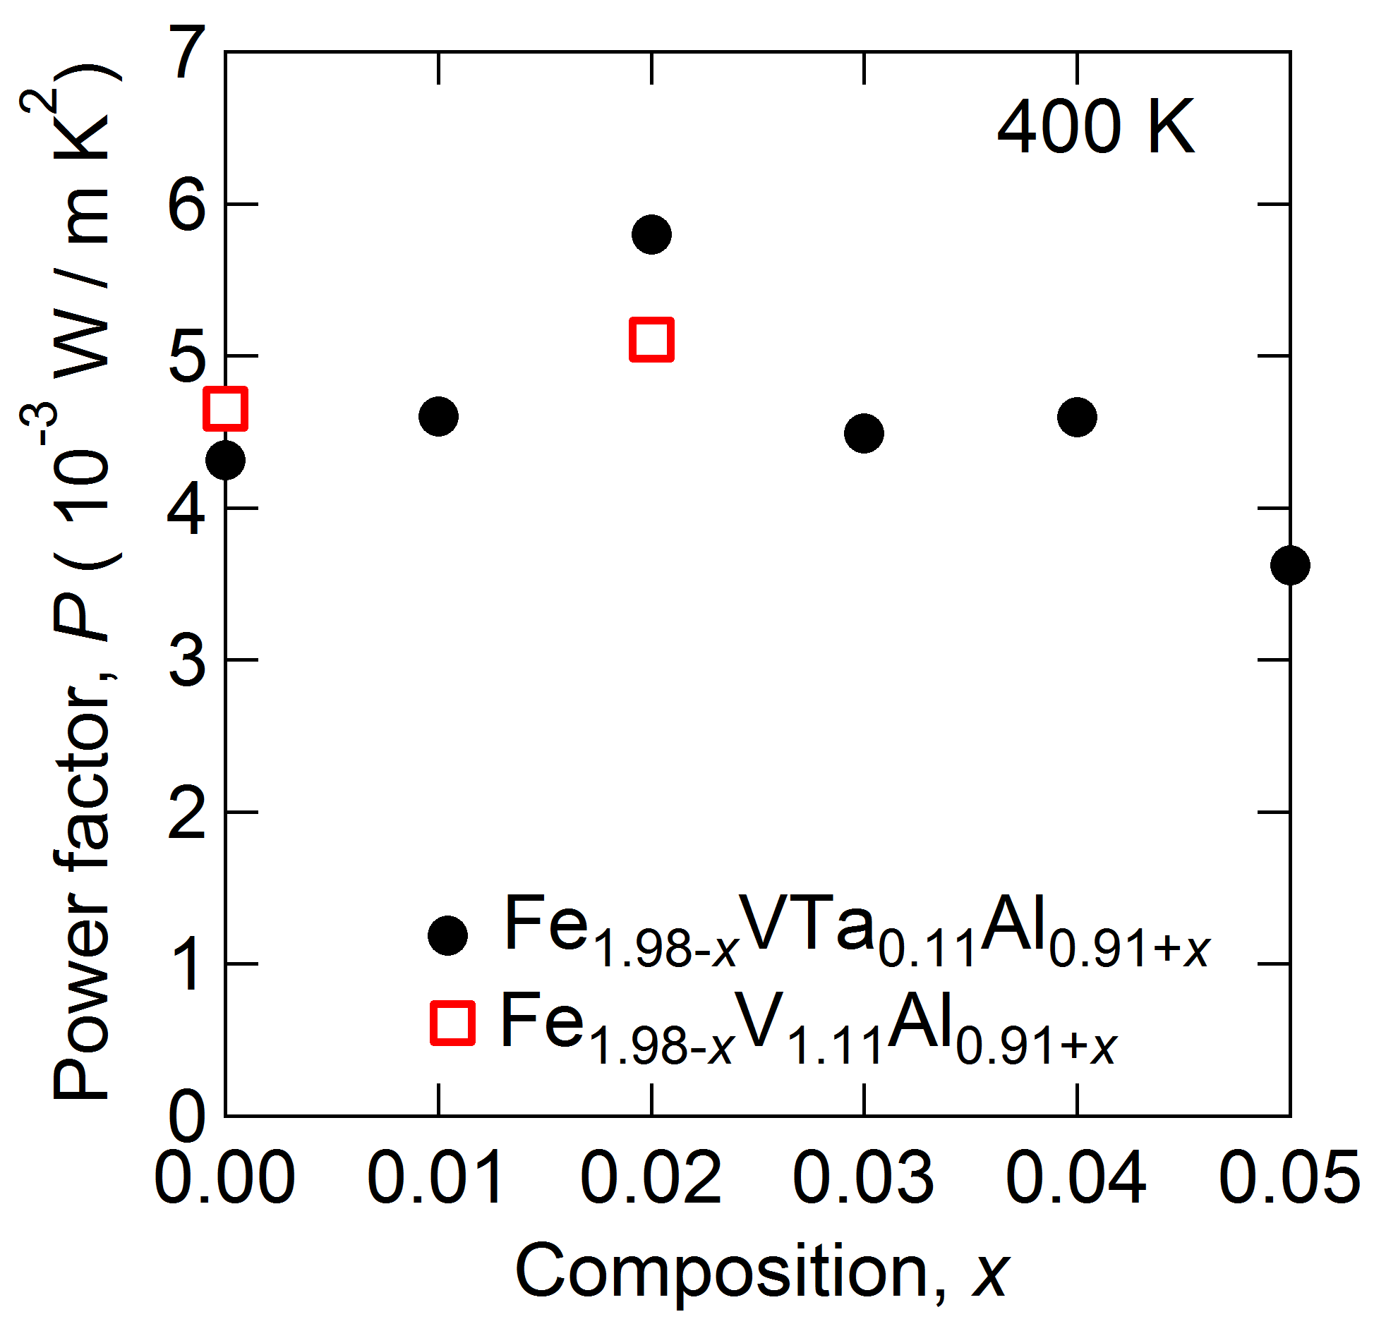
出力因子
S²
出力因子のピーク(400 K)
置換量x = 0.02
|S|とρの増大が影響
P＝
ρ
出力因子の最大値
P = 6.3 x 10⁻³ W/mK² @ 314 K
Notes:
次に、出力因子の温度依存性を示します。
「次に出力因子の温度依存性を示します。出力因子はほとんどの組成でTa置換によりゼーベック係数が減少した影響が出ており、ベース合金であるx=0よりも低くなってしまいましたが、x＝0では出力因子が最大となっている室温において、x＝0.05でこのようにほぼ同等の値が得られました。しかしながら、x=0.05では、300 K以下の領域では、ベース合金よりも全体的に出力因子が向上しており最大で180Kにおいて7.72×10＾-3W/mKという大きな出力因子が得られました」
ーーーーーーーーーーーーーーーーーーーーーーーーーーーーーーーーーーーーーーーーーー
XRDで析出物のピークが増大すれば、析出物による影響
XRDで析出物のピークが変化しなければ、価電子濃度の変化がメインで効いていると考えている。

Slide 8
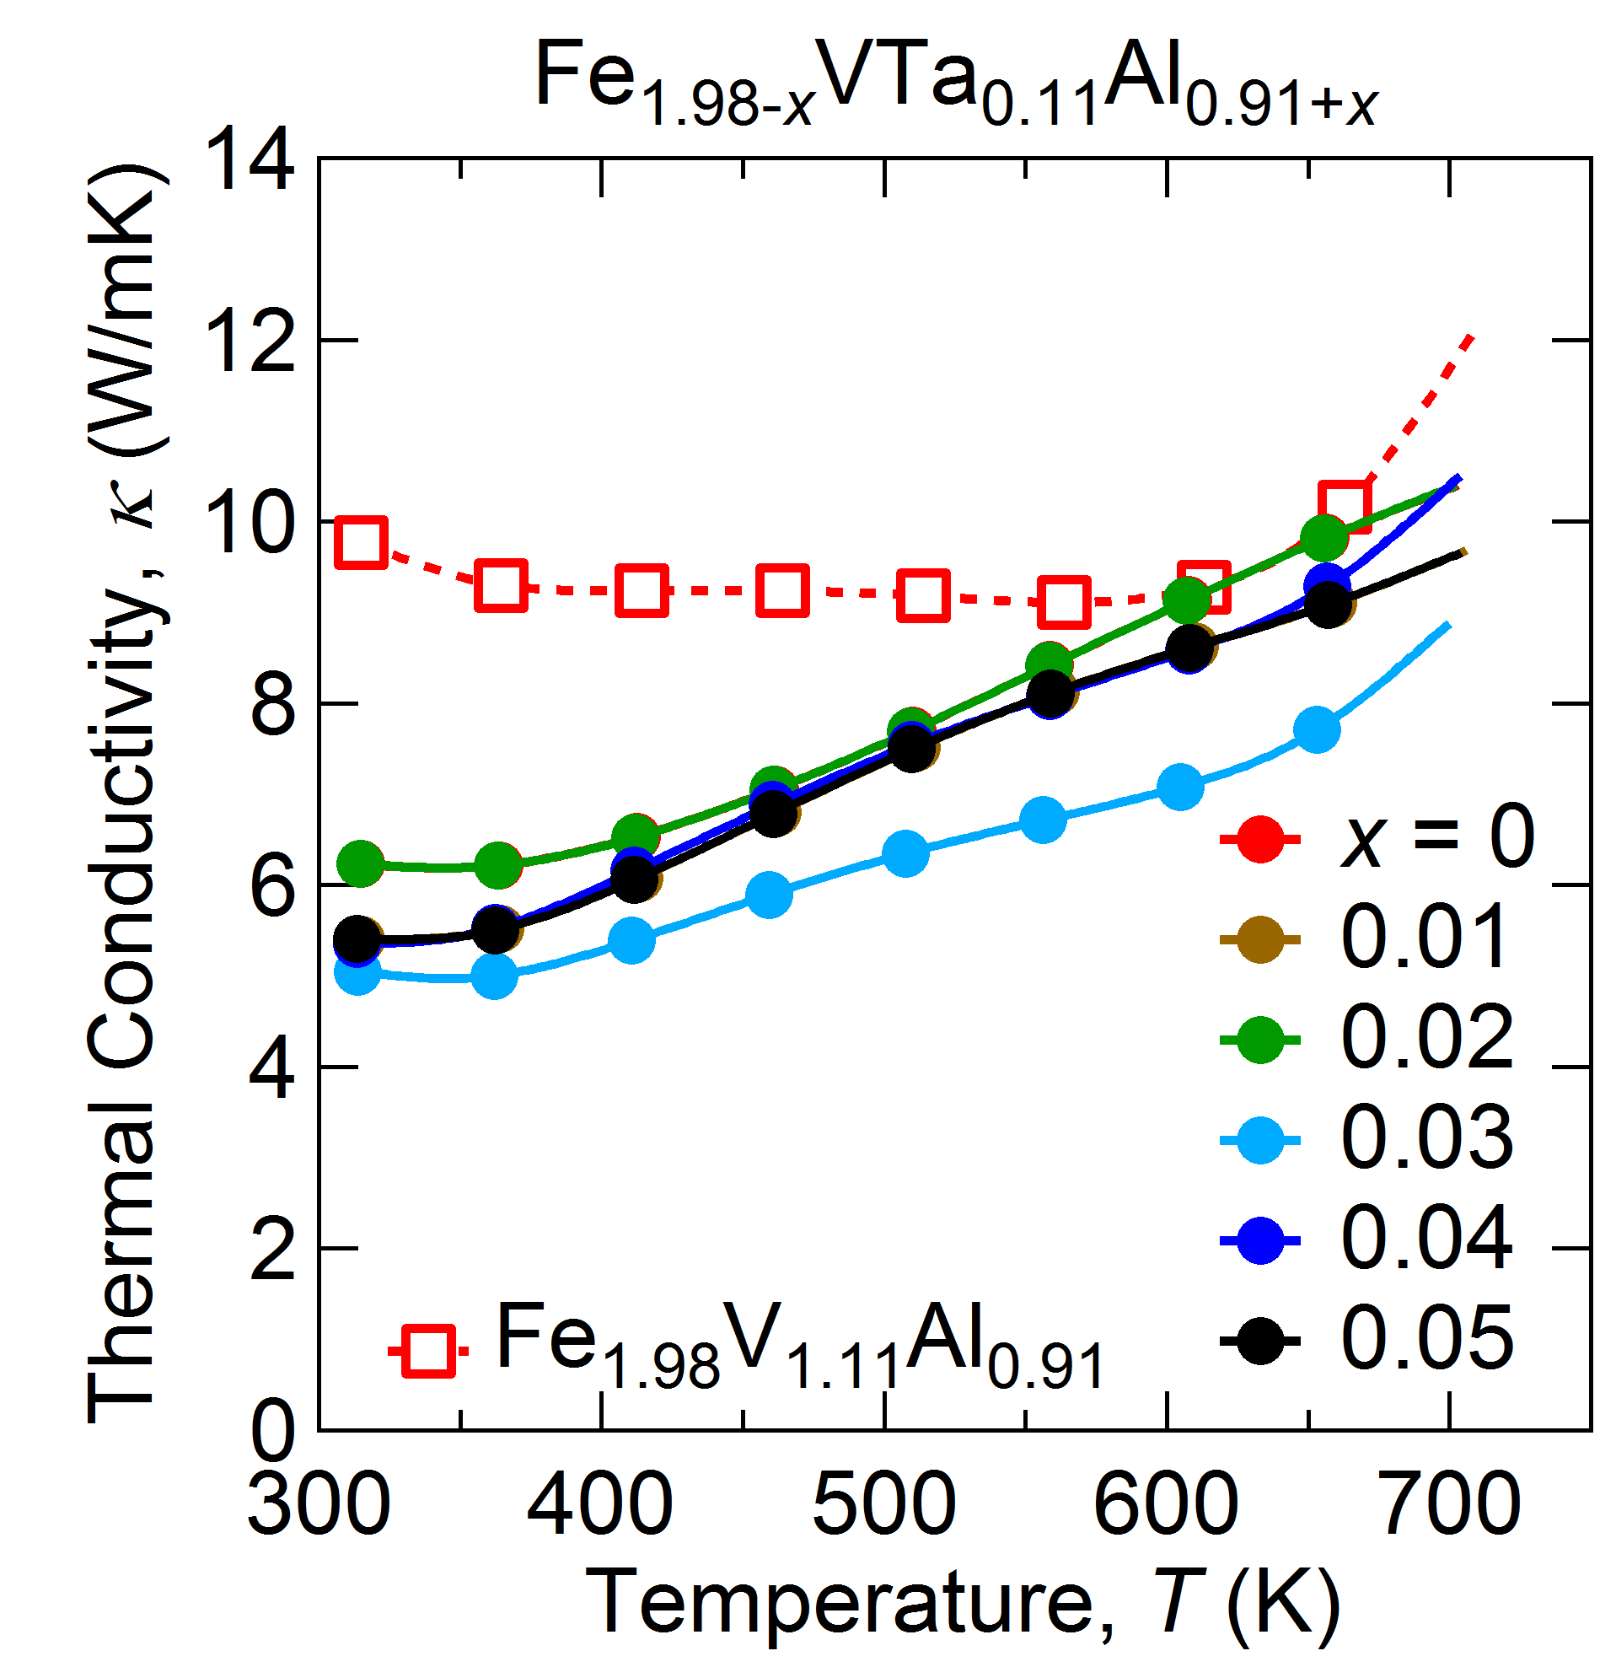
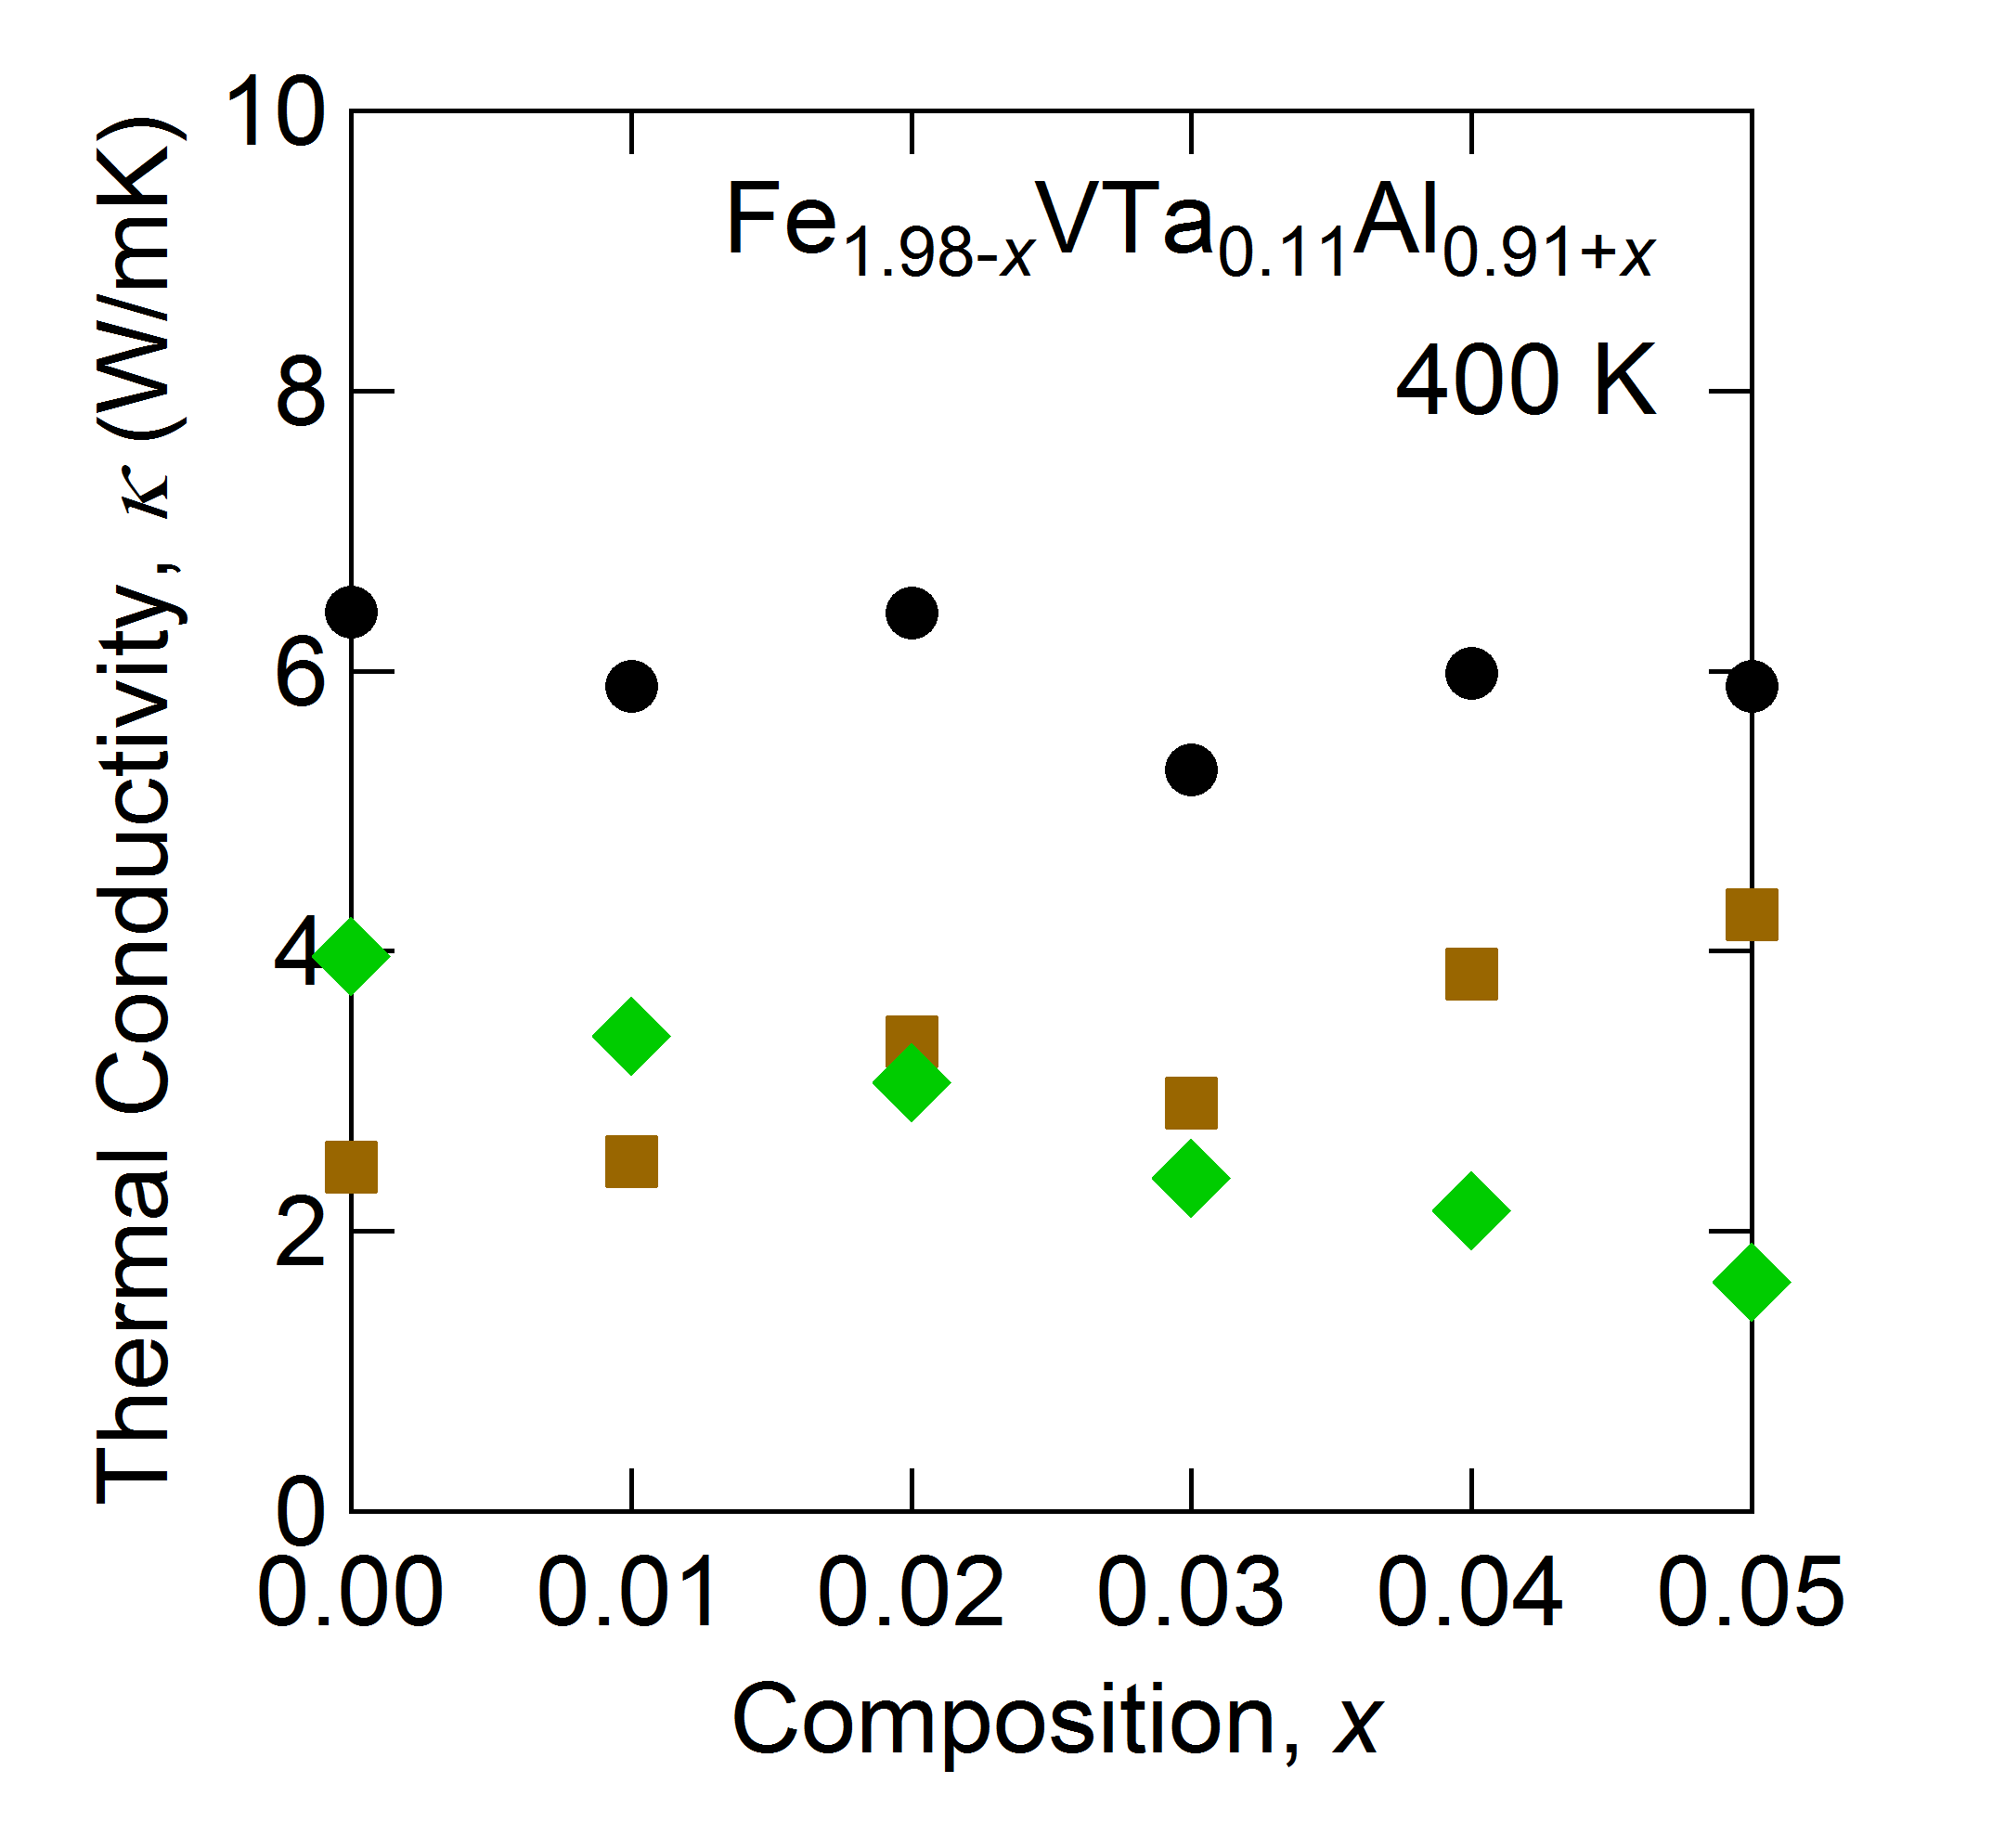
熱伝導率
κ_{el} + κ_{ph}
κ_{ph}
κ_{el}
Ta置換：κ低下
置換量x=0では
9.2 W/mK 6.4 W/mK
30%減少 @ 400 K
κ_{ph}の増加
析出物の減少による可能性
Notes:
「次に熱伝導率の温度依存性を示します。x＝0では室温で13.1W/mKであったがxの増大に伴い大幅に減少し、x＝0.05では最小になり室温で6.8W/mKまで低下し、その後はほぼ一定となりました。熱伝導率の温度変化を見てみると、全ての組成で温度の上昇とともに熱伝導率が上昇していることが分かります」
「こちらはヴィーデマンフランツ則をもちいて熱伝導率を電子成分とフォノン成分に分けたものです。この結果を見ると、x＝0からx＝0.05までは、電子成分は変化せずにフォノン成分が減少していることがわかります。また、温度上昇に伴う熱伝導率の増大は、電子成分及びフォノン成分がともに増大したためと考えられます」
Fe/Alの減少（置換量xの増加）でFeTaと思われる析出物ピークが減少
置換量xの増加で熱伝導率は減少
析出物が少なくなった分、Taがドープされているために熱伝導率が低下している可能性がある

Slide 9
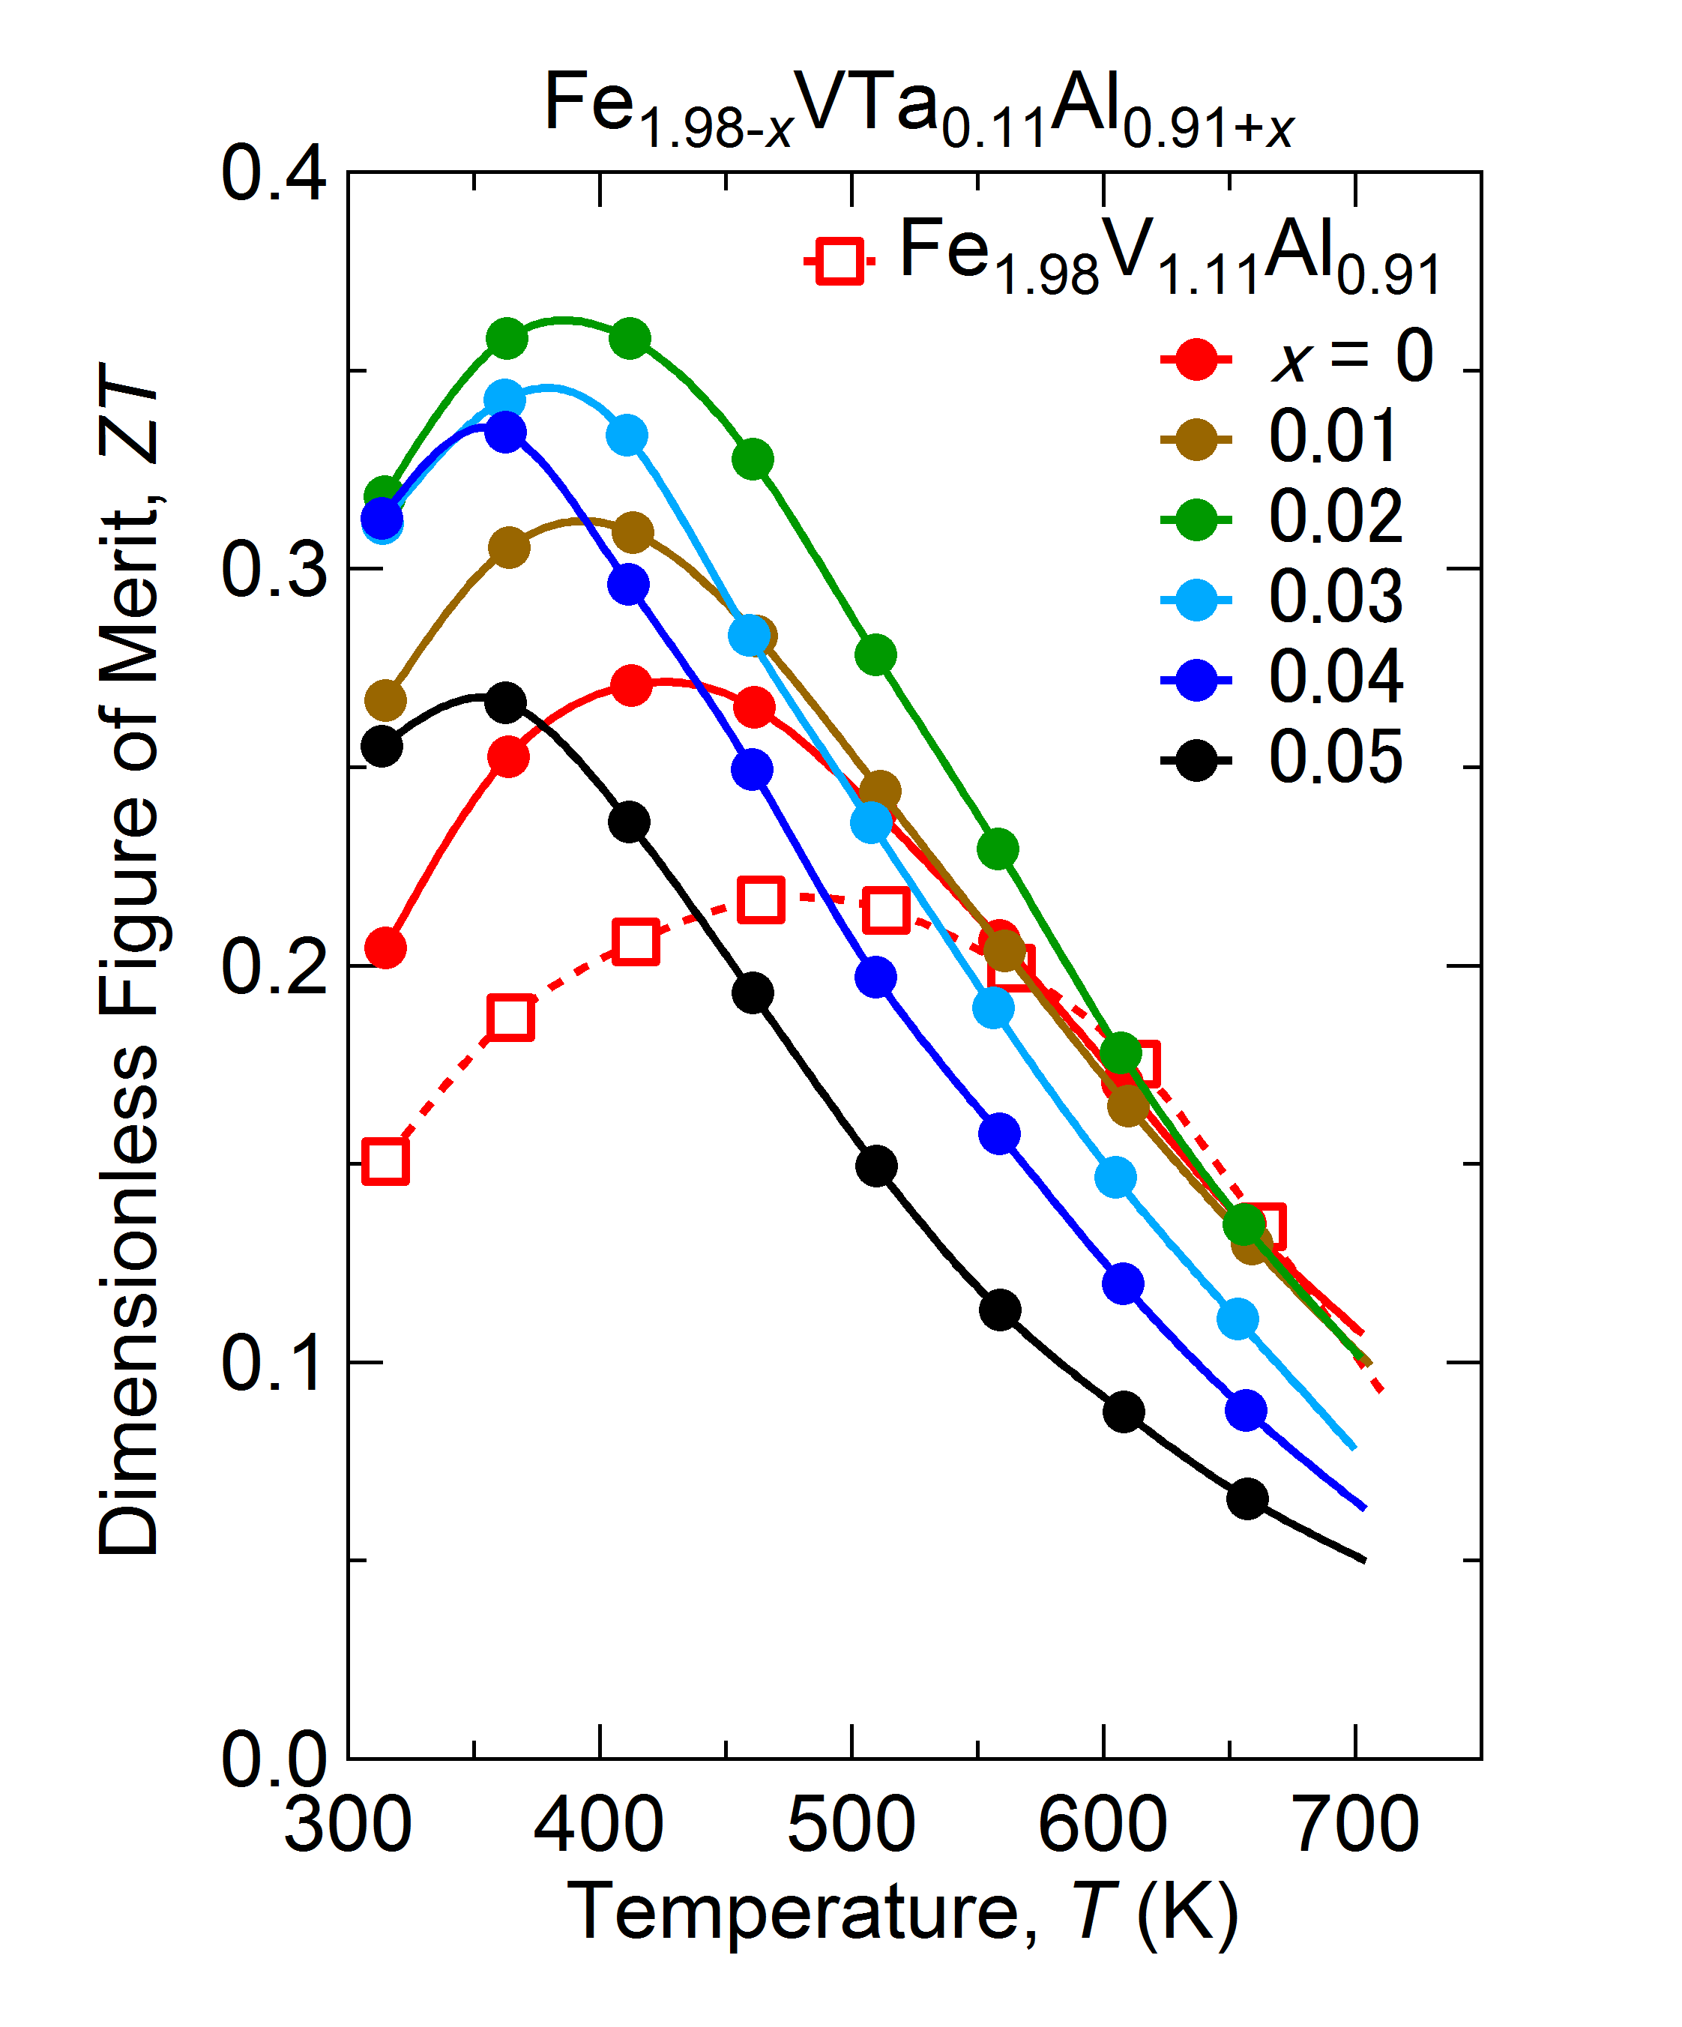
無次元性能指数
Fe₂VAl系
・Fe_{1.98}V_{1.02}(Al_{0.90}Si_{0.10})*¹
ZT=0.13 @ 300 K
・Fe₂V_{0.9}W_{0.1}Al*²
ZT=0.2 @ 400K
・Fe₂VTa_{0.05}Al_{0.95}*³
ZT=0.21-0.22 @ 400-500 K
・(Fe_{1.88}Ir_{0.10})V_{1.02}Al*⁴
ZT=0.26 @ 300 K
Fe_{1.96}VTa_{0.11}Al_{0.93}
ZT=0.36 @ 400 K
Fe₂VAl系最高性能
*¹ Y. Nishino et al., J. Appl. Phys. 115, (2014) 123707.
*² M. Mikami et al., J. Appl. Phys. 111, 73 (2012) 093710.
*³ K. Renard et al., J. Appl. Phys. 115, (2014) 033707.
*⁴ T. Sugiura et al., J. Japan Inst. Metals, 73 (2009) 846.
Notes:
「次に無次元性能指数の温度依存性を示します。無次元性能指数はx＝0.02で最大となり、350-400 K でZT＝0.36という高い値が得られ、その後減少していきました。このZT＝0.29という値は、ベース合金であるこちらの組成よりも高く、またFe2VAl合金系で高い性能が報告されていたこちらの合金系よりも高い値となりFe2VAl系においては最高の性能であると言えます。これは電気抵抗率よりもゼーベック係数の増加が大きく、熱伝導率が大きく減少した結果であると言えます」
*1 Y. Nishino et al., J. Appl. Phys. 115, (2014) 123707.
*2 T. Sugiura et al., J. Japan Inst. Metals, 73 (2009) 846.
*3 K. Renard et al., J. Appl. Phys. 115, (2014) 033707.
Kaga et al, Fe1.98(V0.97Ta0.05)(Al0.90Si0.10), ZT = 0.29 @ 300
Fe1.96VTa0.11Al0.93, ZT= 0.32 @ 314 K

Slide 10
まとめ
Fe_{1.98-x}VTa_{0.11}Al_{0.91+x} （0 ≦ x ≦ 0.05）
・ 置換量xの増加（Fe/Al組成比の減少）
Sのピークは低温側へシフト
|S|は低温側で大きく増大
ρは増大
・ Ta置換
熱伝導率は大幅に低減（30%減少）
|S|およびρ：顕著な変化なし。Pはわずかに影響有り
・ Fe_{1.96}VTa_{0.11}Al_{0.93} : n型
PF: 6.3 x 10⁻³ W/mK² (314 K)
ZT: 0.36 (400 K)
・ Ta置換と非化学量論組成により熱電特性が向上

Slide 11
※ 学会で実際にあった質問
質問
析出物は何であるか？
第一原理計算との比較はどうなるか？
欠陥や空孔によるキャリアや電気抵抗率の変化などへの影響は？
コメント
ZTにこだわることなく、高いPFを目指してはどうか？

Slide 12
以下は質問対策用の資料

Slide 13
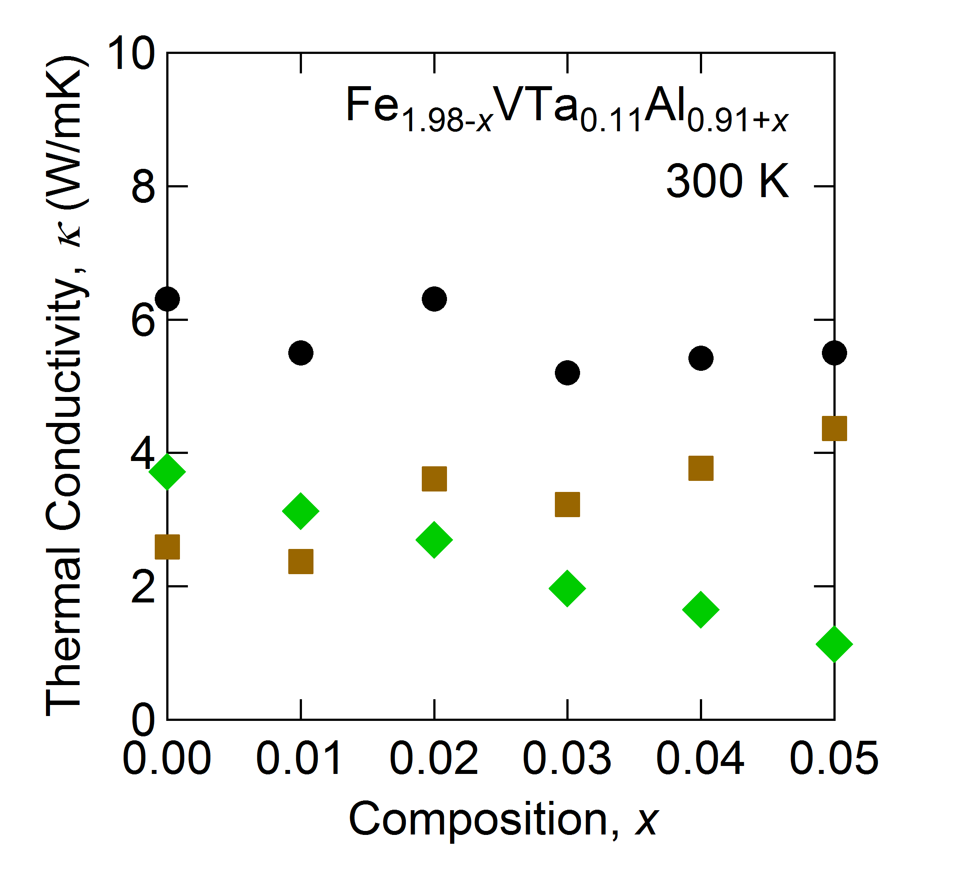
熱伝導率
κ_{ph}が増大している原因
放射光XRD
・ 置換元素のサイト選択性
（重元素置換）
・ 規則度
TEM
・ 界面散乱
・ 析出物の粒径と分散
κ_{el} + κ_{ph}
κ_{ph}
κ_{el}
κ_{ph}の増加
析出物の減少による可能性
κ_{e}=2.45x10⁻⁸T/ρ
ヴィーデマン・フランツ則 ：
κ =κ_{e}+κ_{ph}
Notes:
「次に熱伝導率の温度依存性を示します。x＝0では室温で13.1W/mKであったがxの増大に伴い大幅に減少し、x＝0.05では最小になり室温で6.8W/mKまで低下し、その後はほぼ一定となりました。熱伝導率の温度変化を見てみると、全ての組成で温度の上昇とともに熱伝導率が上昇していることが分かります」
「こちらはヴィーデマンフランツ則をもちいて熱伝導率を電子成分とフォノン成分に分けたものです。この結果を見ると、x＝0からx＝0.05までは、電子成分は変化せずにフォノン成分が減少していることがわかります。また、温度上昇に伴う熱伝導率の増大は、電子成分及びフォノン成分がともに増大したためと考えられます」
Fe/Alの減少（置換量xの増加）でFeTaと思われる析出物ピークが減少
置換量xの増加で熱伝導率は減少
析出物が少なくなった分、Taがドープされているために熱伝導率が低下している可能性がある

Slide 14
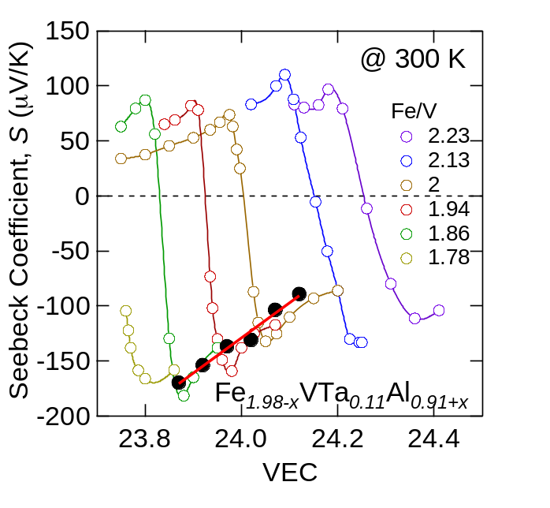
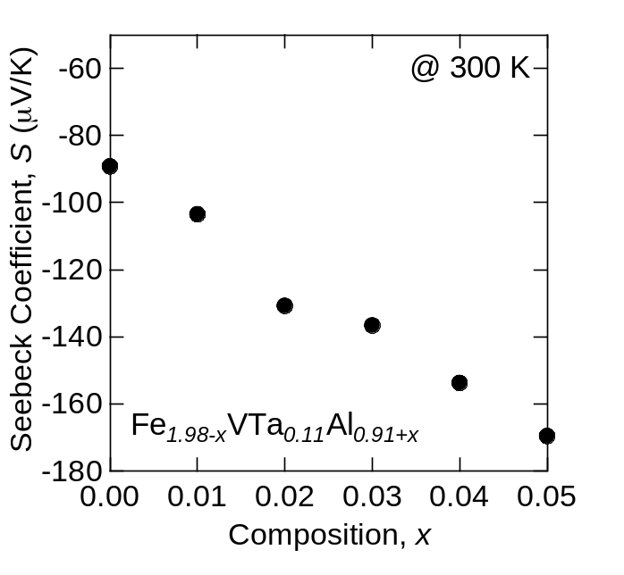
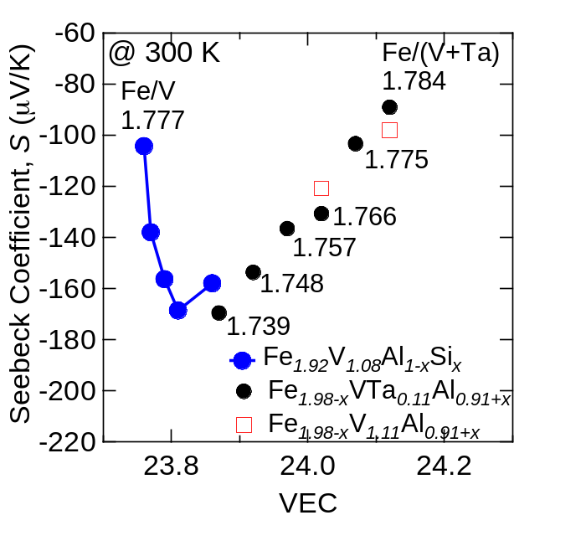
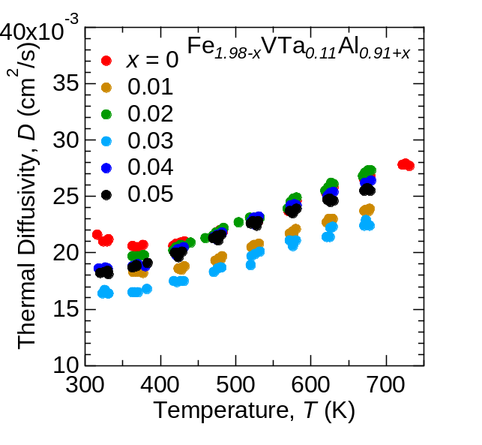
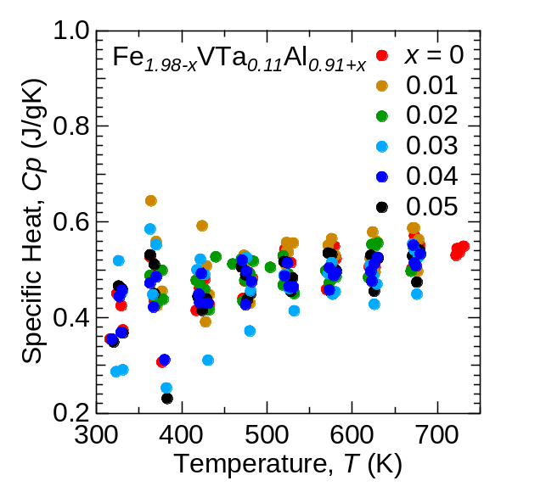
最大のSに近い位置
置換量xに対して
直線的に変化
Taの有無にも
顕著な変化は無し

